Slide 1

Luyện từ và câu
Câu khiến

Slide 2

Kiểm tra bài cũ
Nêu thành ngữ nói về lòng dũng cảm và giải thích thành ngữ đó.

Slide 3
Bài mới
Khi em quên bút ở nhà, em muốn mượn bút của bạn thì em sẽ nói như thế nào?

Slide 4

I.Nhận xét:
1/ Câu in nghiêng dưới đây được dùng làm gì?
Gióng nhìn mẹ, mở miệng, bật lên thành tiếng:
- Mẹ mời sứ giả vào đây cho con !
Thánh Gióng
Câu này là câu khiến
Câu in nghiêng là lời của Gióng dùng để nhờ mẹ mời sứ giả vào.
2) Cuối câu in nghiêng có dấu gì?
Cuối câu in nghiêng có dấu chấm than (!)

Slide 5
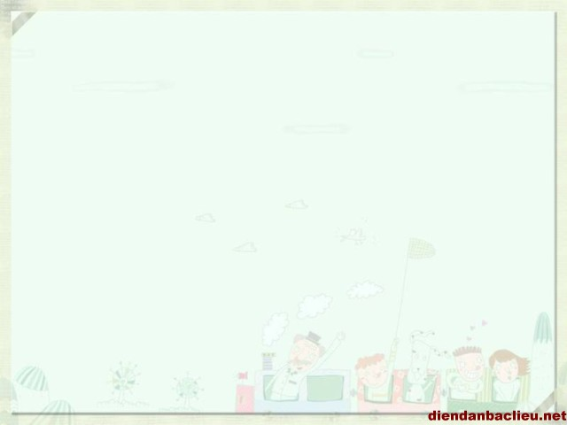
3) Em hãy nói với bạn bên cạnh một câu để mượn quyển vở. Viết lại câu ấy.
Đóng vai
Bạn ơi ….

Slide 6
1. Câu khiến dùng để làm gì?
2. Khi viết, câu khiến thường có dấu gì?
II. Ghi nhớ:
1. Câu khiến (câu cầu khiến) dùng để nêu yêu cầu, đề nghị, mong muốn, ... của người nói, người viết với người khác.
2. Khi viết, cuối câu khiến có dấu chấm than (!) hoặc dấu chấm.

Slide 7
Lưu ý: - Đặt dấu chấm ở cuối câu khiến khi đó là lời yêu cầu, đề nghị… nhẹ nhàng. Ví dụ: Cậu mang hộ tớ cái cặp. - Đặt dấu chấm than ở cuối câu khiến khi đó là lời đề nghị yêu cầu,… mạnh mẽ (thường có các từ hãy, đừng chớ, nên, phải …đứng trước động từ trong câu), hoặc hô ngữ ở đầu câu, có từ: nhé, thôi, nào,… ở cuối câu. Ví dụ: Cả lớp hát lên nào!

Slide 8
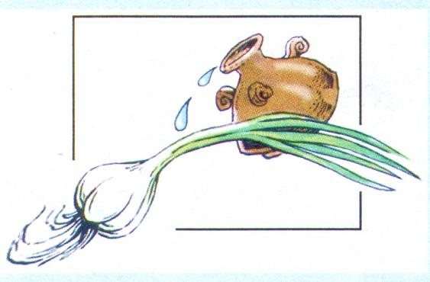
III. Luyện tập
Tìm câu khiến trong những đoạn trích sau
a/ Cuối cùng, nàng quay lại bảo thị nữ:
- Hãy gọi người hàng hành vào cho ta!
Lọ nước thần

Slide 9
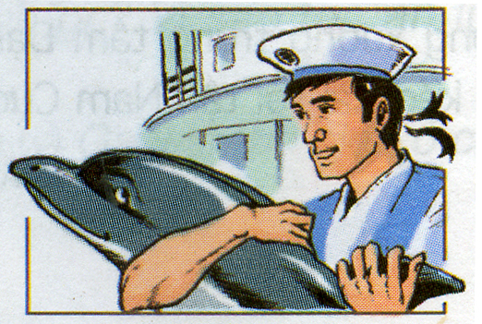
b/ Một anh chiến sĩ đến nâng con cá lên hai bàn tay nói nựng: “ Có đau không, chú mình? Lần sau, khi nhảy múa phải chú ý nhé! Đừng có nhảy lên boong tàu!’’
Hà Đình Cẩn

Slide 10
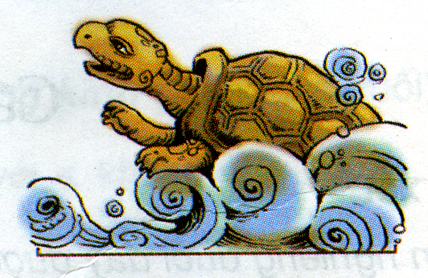
c/ Con rùa vàng không sợ người, nhô thêm nữa, tiến sát về phía thuyền vua. Nó đứng nổi lên mặt nước và nói:
- Nhà vua hoàn gươm lại cho Long Vương!
Sự tích Hồ Gươm

Slide 11
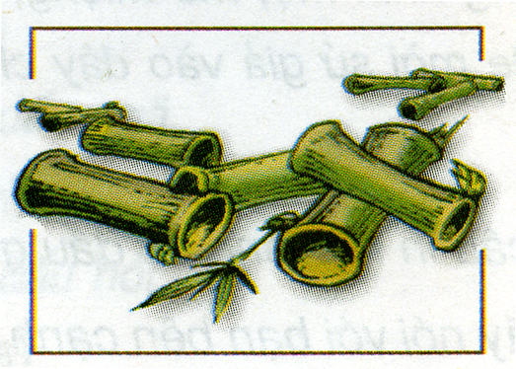
d/ Ông lão nghe xong, bảo rằng :
- Con đi chặt cho đủ một trăm đốt tre, mang về đây cho ta.
Cây tre trăm đốt

Slide 12
2. Hãy tìm 3 câu khiến trong sách giáo khoa Tiếng Việt hoặc Toán của em
3. Hãy đặt một câu khiến để nói với bạn, với anh hoặc với cô giáo( thầy giáo)
- Cho mình mượn bút chì một lát nhé !
Bạn đi nhanh lên đi !
Anh sửa cho em cái bút với !
- Chị ơi, cho em mượn con gấu bông của chị một lát nhé !
- Em xin phép cô cho em vào lớp !

Slide 13

Củng cố
Hôm nay chúng ta học kiểu câu gì?
Câu khiến dùng để làm gì? Cuối câu có dấu gì?

Slide 14


